Slide 1
Курсовая работа на тему «Разработка кода информационной системы для работы видеосалона»
ДЕПАРТАМЕНТ ОБРАЗОВАНИЯ КОСТРОМСКОЙ ОБЛАСТИ Областное государственное бюджетное профессиональное образовательное учреждение “Костромской энергетический техникум имени Ф. В. Чижова” (ОГПОУ ”КЭТ им. Ф.В. Чижова”)
Выполнил: студент группы 3-1 ИС
Савельев К. О.
Руководитель: преподаватель
Ищук Денис Николаевич

Slide 2
Цель работы
разработка кода информационной системы для видеосалона, которая будет автоматизировать процесс аренды и покупки фильмов.

Slide 3
Задача работы
Автоматизировать процесс аренды и покупки фильмов а так же управление фильмами находящимися в системе.

Slide 4
Используемые технологии
Архитектура системы реализована по Rest API. Для реализации приложения использовались: PHP для серверной части, JavaScript и библиотека JQuery для клиентской части приложения, OpenServer для локального хостинга приложения.
Основной упор реализации делался на серверную часть веб-приложения.

Slide 5
Задачи перед разработчиком
1) проектирование базы данных
2) разработка API для взаимодействия с базой данных
3) формирование AJAX запросов к API
4) построение веб страницы на основе полученых JSON данных

Slide 6
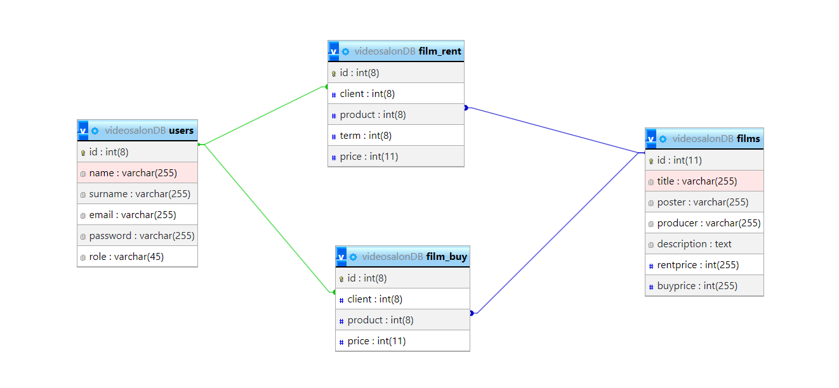
Схема базы данных

Slide 7
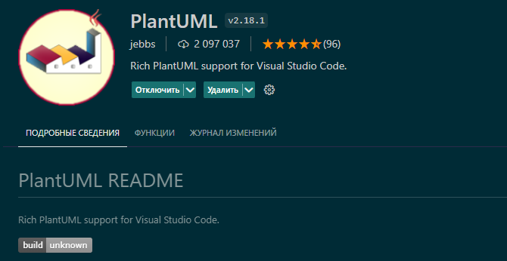
Activity системы
Для для построения диаграммы Activity использовался плагин PlantUML для VScode

Slide 8
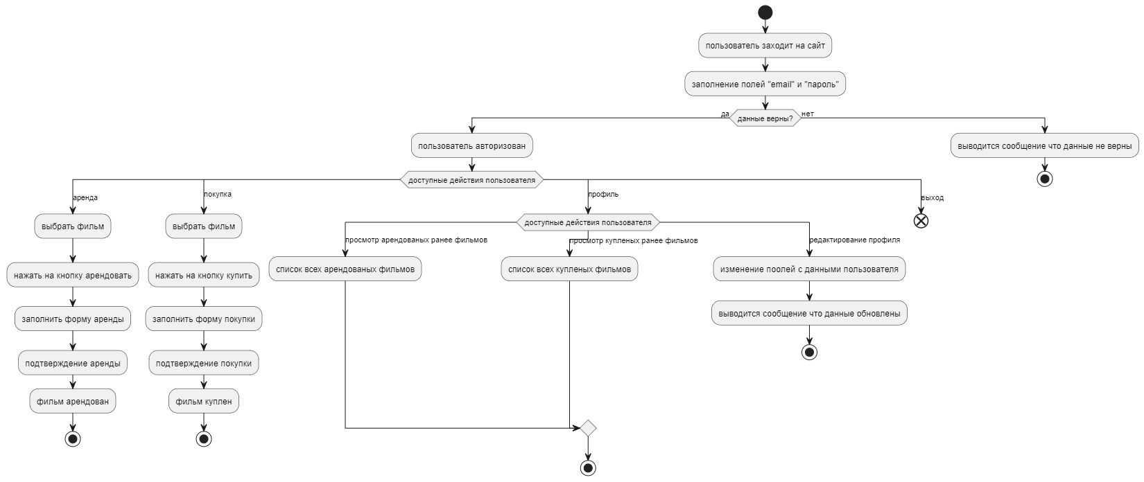
Activity пользователя

Slide 9
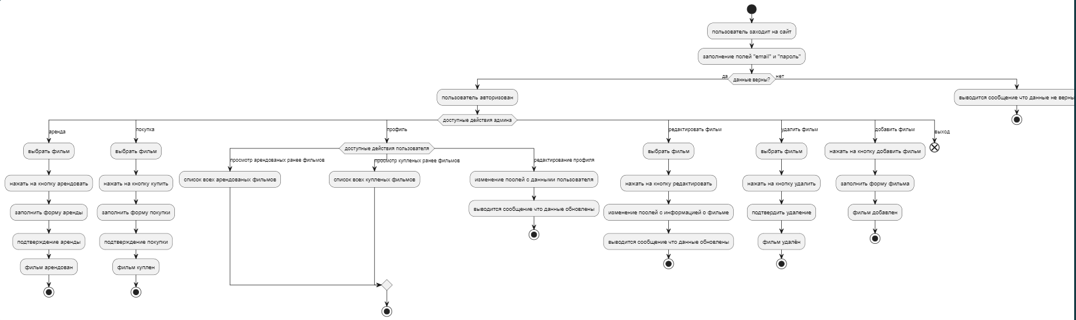
Activity администратора

Slide 10
Заключение
Код информационной системы для видеосалона разработан, ИС позволяет автоматизировать процесс аренды и покупки фильмов а так же управление фильмами находящимися в системе.

Slide 11
Спасибо за внимание!
Савельев Константин
ВК: https://vk.com/h3llg0
E-mail: hgtcpvshc@gmail.com
Телефон: 8 (920) 125 80-17

